Slide 1
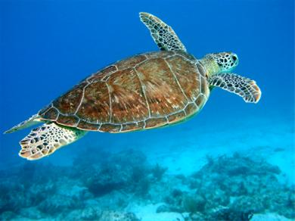
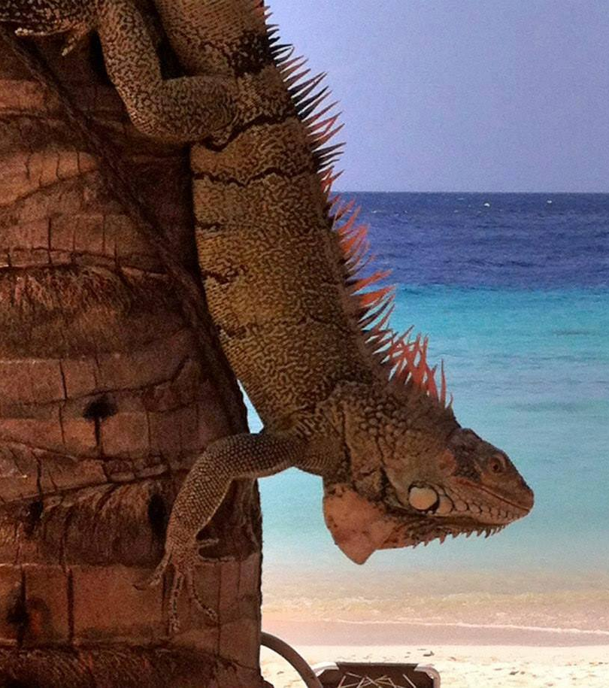
Reptielen
Curaçao

Slide 2
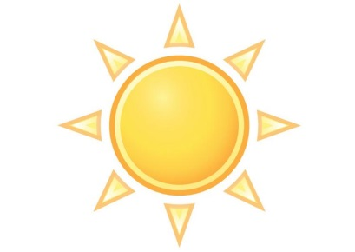
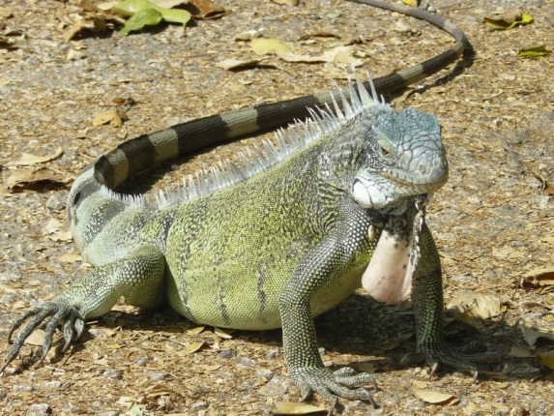
De leguaan
Hij gebruikt zijn
staart als zweep
Koudbloedig Heeft de zon nodig
om zich op te warmen
Hij kan goed
ruiken en
goed zien
Een leguaan heeft
een schutkleur
Herbivoor:
eet bladeren
en bloemen
Hij gebruikt zijn
poten om
in een boom te
klimmen
Een leguaan legt eieren
in het zand en gaat er
dan vandoor
Familie van de hagedis

Slide 3
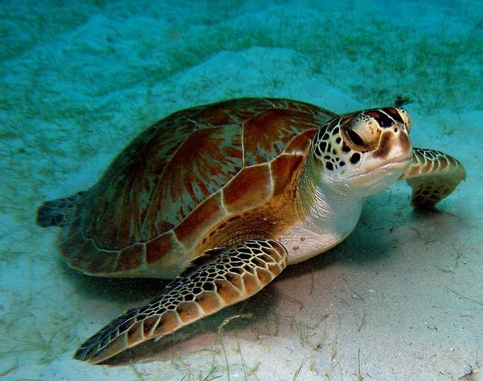
De zeeschildpad
Koudbloedig Heeft de zon nodig
om zich op te warmen
Deze eieren legt
ze in het warme zand
Heeft longen en
haalt dus boven
water adem
Kan 80 tot 100
jaar oud worden
Wordt met
uitsterven
bedreigd
Eet zeegras,
algen en kleine
dieren in de zee
Komt nooit op het
land, behalve als ze
eieren legt

Slide 4
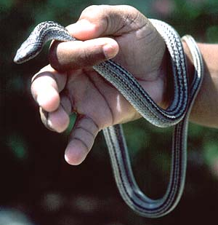
De Curaçaose slang
Eet hagedissen, kakkerlakken,
kikkers en muizen
Iets meer dan
1 meter lang
Komt alleen op
Curaçao voor
Wurgslang
Legt eieren
Koudbloedig
De huid beschermt
tegen de zon
Papiaments:
Kolebra di Kòrsou

